Slide 1




2018 해외현장학습 설명회

Slide 2
01
예산
$ | 학비 | 홈스테이 | 홈스테이 소개료 | TOTAL
Regina | $4,110 | $2,640 | $255 | $7,200 \6,200,000
Lethbridge | $4,425 | $2,600 | $255 | $7,400 \6,400,000
Lewis-Clark | $4,590 | $2,280 | $100 | $7,730 \8,430,000
Regina & Lethbridge 캐나다달러 830~860원
Lewis-Clark 미국달러 1,060~1,090원

Slide 3
01
예산
Regina
\9,100,000
Lethbridge
\7,650,000
현장학습비용 지원
등록금의 50%
\1,437,500
Lewis-Clark
\9,550,000
\11,000,000

Slide 4
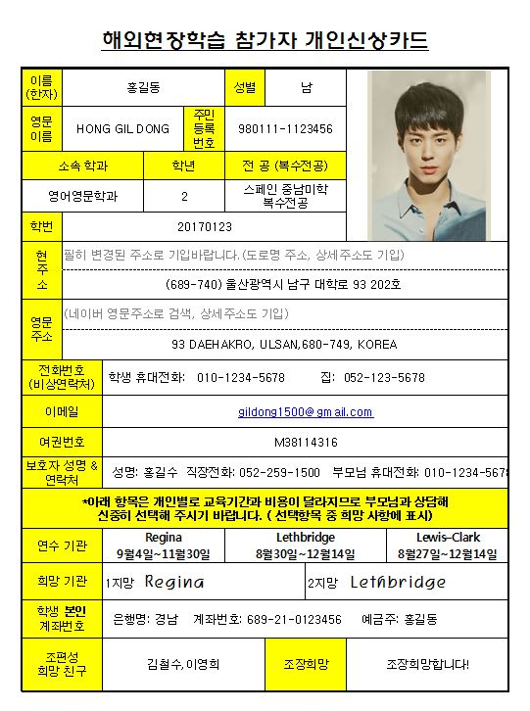
02
개인신상카드
여권과 동일하게
여권기한
1년 이상
본인 명의
본인 계좌

Slide 5
03
Notice
When? 3월 23일 금요일 17시까지
What? 개인신상카드, 동의서, 서약서, 본인통장사본, 여권사본
Where? 과사로 제출
※ 여권미소지자는 빠른 발급 후 3/30(금)까지 여권사본 제출

